Slide 1
CÁC SỐ ĐẾN 100
6
Chủ đề
Bài 21: SỐ CÓ HAI CHỮ SỐ(Tiết 1)
(trang 4- 5)

Slide 3
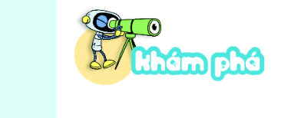

Slide 4
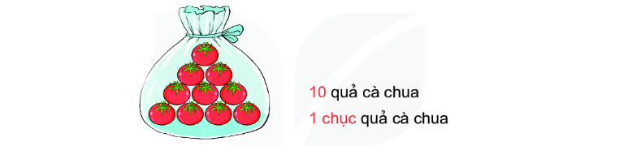
Các số đến 20
10 quả cà chua
1 chục quả cà chua
10 = 1 chục

Slide 5
11
Mười một

Slide 6
11
10
1
(1 chục)
(1 đơn vị)

Slide 7
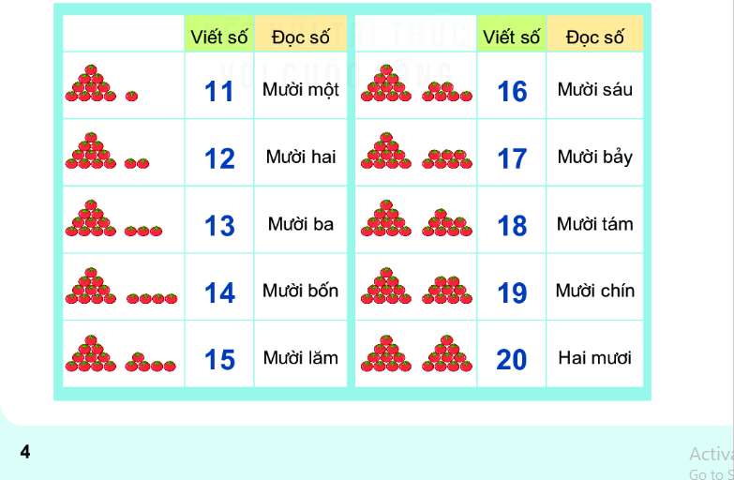
11
16
Mười sáu
Mười một
12
17
Mười hai
Mười bảy
13
Mười ba
18
Mười tám
14
19
Mười chín
Mười bốn
15
20
Hai mươi
Mười lăm

Slide 8


Slide 9
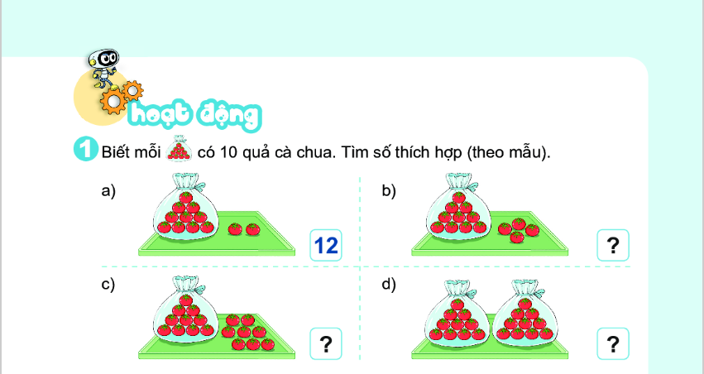

Slide 10
14
18
20

Slide 11
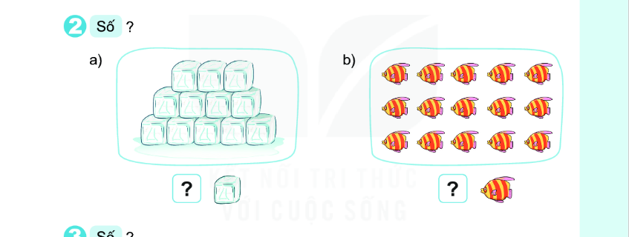
12
15

Slide 12
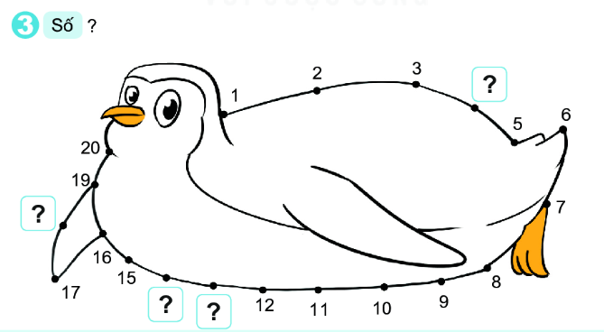
4
18
14
13

Slide 13
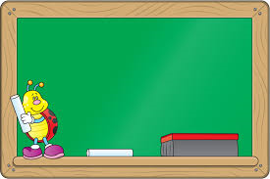
KẾT NỐI VÀ VẬN DỤNG

